Slide 1
Tracking de Objetos
Haarcascade e Camshift

Slide 2
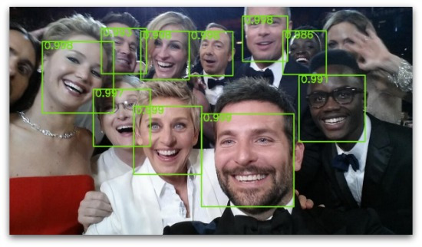
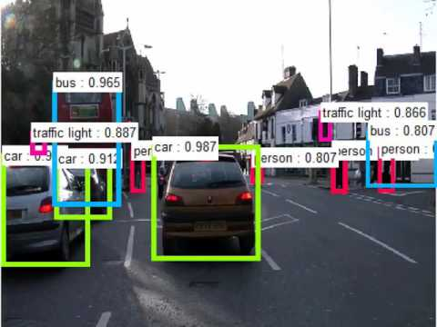
Objetivo
O objetivo desse estudo é entender/esmiuçar o Tracking de Objetos, explicando suas técnicas e metodologia através de exemplos e implementações práticas de alguns dos algoritmos usados para a detecção de objetos previamente escolhido, além de abordar sucintamente algumas das ferramentas mais utilizadas.

Slide 3
Aplicações
Monitoramento de câmeras de segurança.
Controle de tráfego de veículos.
Reconhecimento de faces.
Classificações de imagens médicas .
Pesquisas em bancos de dados multimídias ou edição de vídeo.
Processamento de imagens aéreas.

Slide 4
Tópicos abordados
Viola Jones – Algoritmo de detecção
Haar features
Integral image
Adboost
Cascading
Algoritmo de Tracking
Mean shift
Histogram backprojection
Outros algoritmos

Slide 5
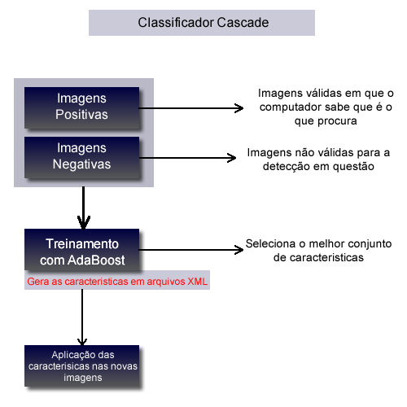

Slide 6
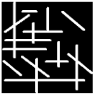
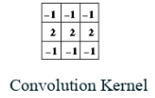
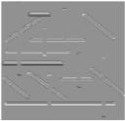
Haar features
Imagem de entrada
Imagem de saída
Padrão escolhido
Com esse padrão reconhecemos linhas horizontais, portanto, ao varrer a imagem aplicando esse Kernel teremos um realce nas linhas horizontais da imagem de entrada.
Em outras palavras: regiões na imagem de entrada que correspondem ao padrão aplicado (Kernel) retornam valores “altos”.

Slide 7
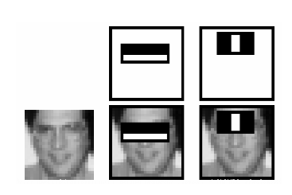
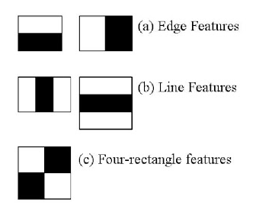
Haar Features
-1
-1
+1
+1
-1
+1
-1
+1
-1
+1
-1
+1
-1
+1
Recursos básicos (Haar) – Viola Jones
Variações de um Haar
Exemplo de “bons recursos”
Da mesma forma, podemos aplicar vários Kernel’s em uma imagem para extrair diferentes tipos de padrões em uma imagem.
Mas quantos padrões são gerados? Será que todos eles são relevantes para nosso proposito?

Slide 8
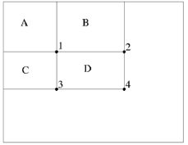
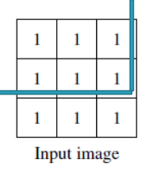
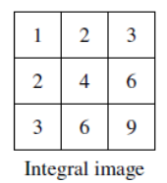
Integral Image
Otimizando cálculo da diferença de área
Soma de todos os pixel em D:
D = 1+4-(2+3)
= A+(A+B+C+D)-(A+C+A+B)
= D
Soma dos pixel acima e a esquerda
Imagem integral permite o cálculo da soma de todos os pixels dentro de qualquer dado retângulo usando apenas quatro valores nos cantos do retângulo. Isso otimiza nosso processo de realizar o calcula da diferença entre os pixels da região branca/preto.

Slide 9
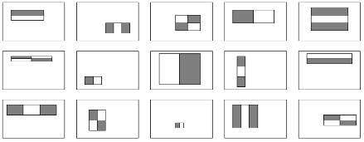
Haar Features
Mas quantos padrões são gerados?
O algoritmo Viola Jonas usa imagens com tamanho 24x24 pixels. O motivo é simples, em uma imagem com essas especificações, a quantidade de comparações de todas combinações dos Haar’s supera 160.000 interações. Sendo assim, imagens muito grandes acabam tendo um processamento muito demorado, já que teremos mais pixels para percorrer e mais variações de cada Haar para varrer a imagem.

Slide 10
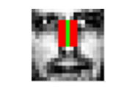
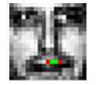
Adaboost
Será que todos eles são relevantes para nosso proposito?
De todos os 160.000 recursos gerados, nem todos nos trazem padrões necessários para nossa detecção. Para reduzir e selecionar somente os recursos úteis utilizamos o Adaboost.
Um classificador fraco é um recurso relevante que tenha uma porcentagem de acerto em cerca de 50%.
Retorna 1 quando encontra um recurso na imagem e 0 quando não.
Recurso relevante
Recurso irrelevante
Classificador fraco
Basicamente, um classificador forte é a combinação linear de vários classificadores fracos com pesos atribuídos a cada um deles.

Slide 11
Classificador fraco 1

Slide 12
Classificador fraco 1

Slide 13
Classificador fraco 2

Slide 14
Classificador fraco 2

Slide 15
Classificador fraco 3

Slide 16
Classificador fraco 3

Slide 17
Classificador fraco 2
Classificador fraco 1
Classificador fraco 3

Slide 18

Classificador forte
Limiar definido

Slide 19
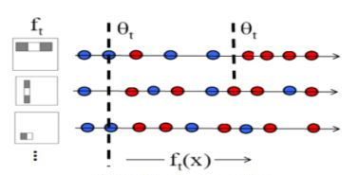
Imagem positiva
Imagem negativa
R
E
C
U
R
S
O
S
0,4
0,6
0,8
.
.
.
Taxa de erro
Para cada recurso, teremos um valor da qual obtemos analisando cada um desses recursos sobre todas as imagens (positivas e negativas) que é um limiar na qual define se é uma detecção ou não. É nesse momento em que aplicamos o “misclassified” visto anteriormente, atribuindo pesos aos erros de cada um dos classificadores.

Slide 20
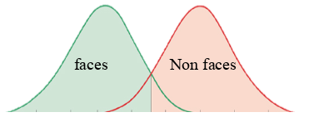
R
E
C
U
R
S
O
S
0,4
0,6
0,8
.
.
.
Exemplo do comportamento de um bom classificador
Taxa de erro
Atribuído a taxa de erro em cada um dos recursos, escolhemos os que apresentam os menores e passamos eles na combinação linear do classificador forte. Sendo assim, estamos escolhendo dentre todos os 160.000 recursos, aqueles que mais permitem detectar o objeto em questão.

Slide 21
Cascading
Estágio 1
Objeto é encontrado?
Não
Não detectado!
Talvez
Estágio 2
Objeto é encontrado?
Não
Não detectado!
Talvez
...
Objeto é encontrado?
Não
Não detectado!
Estágio N
Talvez
Objeto é encontrado?
Não
Não detectado!
Estágio 1 | Estágio 2 | ... | Estágio N
10 recursos | 20 recursos | ... | T- X recursos
Detectado!
X= números de recursos já testados

Slide 22
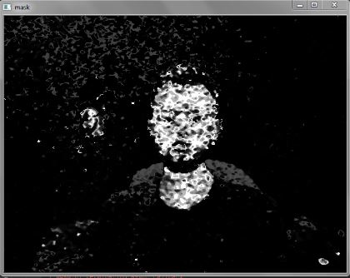
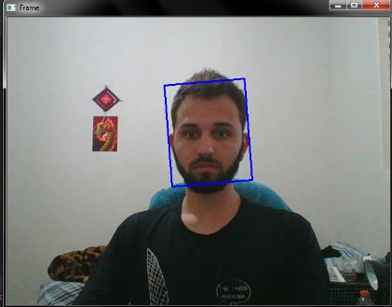
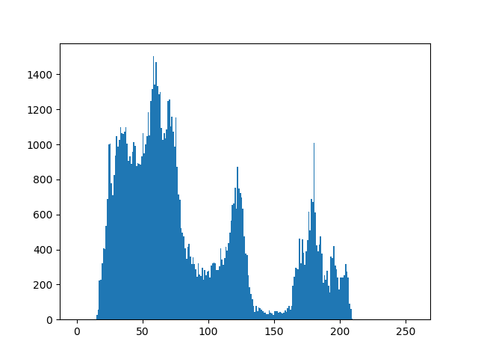
Histograma Back Projection
No começo, uma janela é escolhida para fazer o traking do rosto. Os valores de matiz sob a janela são extraídos e um histograma é formado usando aqueles valores.
Este histograma é usado como referência e para qualquer nova imagem o pixel valor nele são substituídos do valor do histograma de referência correspondente a esse valor de pixel. Essa técnica é chamada histograma back projection. O mean shift é aplicado nesta imagem projetada para trás.

Slide 23



Para aplicar o deslocamento médio, a área e o centro de massa são calculados sob a janela usando as seguintes equações.
Área (também chamado de momento Zeroth):
Momentos de primeira ordem:
O centro de massa (xc, yc) é então calculado usando:

Slide 24

CAMshift
CAMshift é um algoritmo para adaptar continuamente o tamanho da janela de acordo com o tamanho do objeto que está sendo rastreado.
Em cada nova iteração, o tamanho da janela é ajustado com base no primeiro momento (área) calculado
O tamanho da janela é ajustado como:
A largura e o comprimento da janela são alterados como s e 1.2s.

Slide 25
Referências
https://docs.opencv.org/3.4/d7/d00/tutorial_meanshift.html
https://docs.opencv.org/3.4.1/d7/d8b/tutorial_py_face_detection.html
https://www.youtube.com/watch?v=WfdYYNamHZ8
https://computervisiononline.com/

